Slide 1
ЦЕНТР
ОЦЕНКИ КАЧЕСТВА
ОБРАЗОВАНИЯ
Оценка педагогических компетенций как инструмент профессионального развития учителя

Slide 2
Оценка компетенций учителей начальных классов,
федеральное исследование, 2020 г.
Предметные компетенции
Методические компетенции

Slide 3
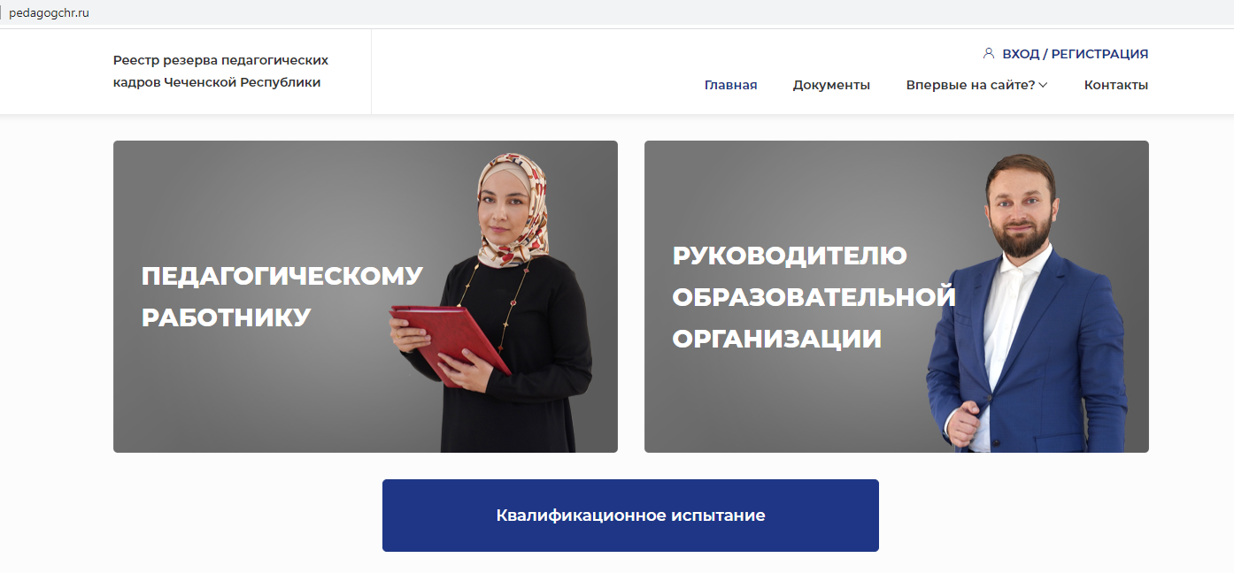
Портал проекта – pedagogchr.ru

Slide 4
Оценка компетенций учителей начальной школы, ЦОКО 2021 г
Участники диагностики
Всего:
163
Всего:
4
СТАЖ:
от 5 лет и выше
ВЫСШАЯ
квалификационная
категория
Всего:
20
Учителя
начальных
классов
СТАЖ:
от 3 до 5 лет
Всего:
8
Всего:
ПЕРВАЯ
квалификационная
категория
297
Всего:
28
СТАЖ:
от 1 до 3 лет
Всего:
285
БЕЗ
квалификационной
категории
Всего:
85
СТАЖ:
до 1 года

Slide 5
Оценка компетенций учителей начальной школы, ЦОКО 2021 г
297
учителей приняли участие в диагностике
34
образовательных организаций района
Содержание тестовых заданий
Всего:
4
РУ
русский язык
МА
математика
Из них прошли успешно:
ОМ
окружающий мир
ВЫСШАЯ
квалификационная
категория
4
100%
18 заданий
12 заданий
12 заданий
Всего:
8
Из них прошли успешно:
НД
нормативные документы
ПД
педагогика, дидактика
ПЕРВАЯ
квалификационная
категория
1
12,5%
3 задания
3 задания
Всего:
285
Из них прошли успешно:
48 заданий
БЕЗ
квалификационной
категории
96
34%

Slide 6
Проблемы
1.
Будущий учитель приходит в колледж, не освоив часть учебного материала школы
Школьные дефициты не позволяют ему на должном уровне обучаться в колледже
РЕЗУЛЬТАТ:
значительные проблемы в знании предмета и методики у учителей начальной школы
5
2.
Как следствие
4
В итоге
4
Недостаточный уровень квалификации педагогов
Необходимость скрывать свою несостоятельность необъективными оценками (вместо обучения рисуют оценки)
Слабые, необъективные результаты учащихся (ВПР, НИКО и т.д.)
Решение
1
2
Определение методов работы с выявленными проблемами
3
Разработка методических материалов. Организация занятий с учителями.
4
Итоговая диагностика
результатов
Выявление дефицитов компетенций через диагностику

Slide 7
Организация занятий с учителем
Разработка методических материалов
Проведение
учебных
занятий
Самостоятельная
работа
Портал
мониторинга
monit95.ru
Планы и графики занятий.
Рекомендации по проведению занятий.
Видеоуроки.
Теоретические материалы.
Инструкции по самостоятельной работе.
В строгом соответствии с КТП.
В кабинете с интерактивной доской, компьютером с доступом в сеть Интернет.
Лектор – зам. директора по начальной школе.
Просмотр видеоуроков.
Изучение теоретического материала.
Выполнение практических заданий.
Отслеживание индивидуального прогресса.
Теоретический материал и практические задания в личных кабинетах образовательных организаций.

Slide 8
Примеры материалов
График проведения обучающих занятий
Предмет
День недели
Время
Кабинет
Ответственный
Математика
Вторник
15:00
8
Русский язык
Среда
15:00
8
Окружающий мир
Четверг
15:00
8
Календарно-тематический план обучающих занятий по математике
№ темы
Раздел
Развиваемые умения
Сроки
Рекомендации
1
Числа и величины. Доли.
Умение читать, сравнивать и записывать числа и величины. Умение определять истинность высказывания на основе знаний геометрических величин.
18 - 23
января
Просмотреть видеоуроки по ссылкам:
Урок «Килограмм, грамм, тонна, центнер»
https://youtu.be/k5pe3dsIf6E
Урок «Сантиметр, миллиметр, дециметр, метр»
https://youtu.be/DihUaXr0S8U
Урок «Знакомство с понятием масса»
https://youtu.be/FltpydcoP3o
2. Изучить теоретический материал Приложение 1 и выполнить практическое задание по теме 1.

Slide 9
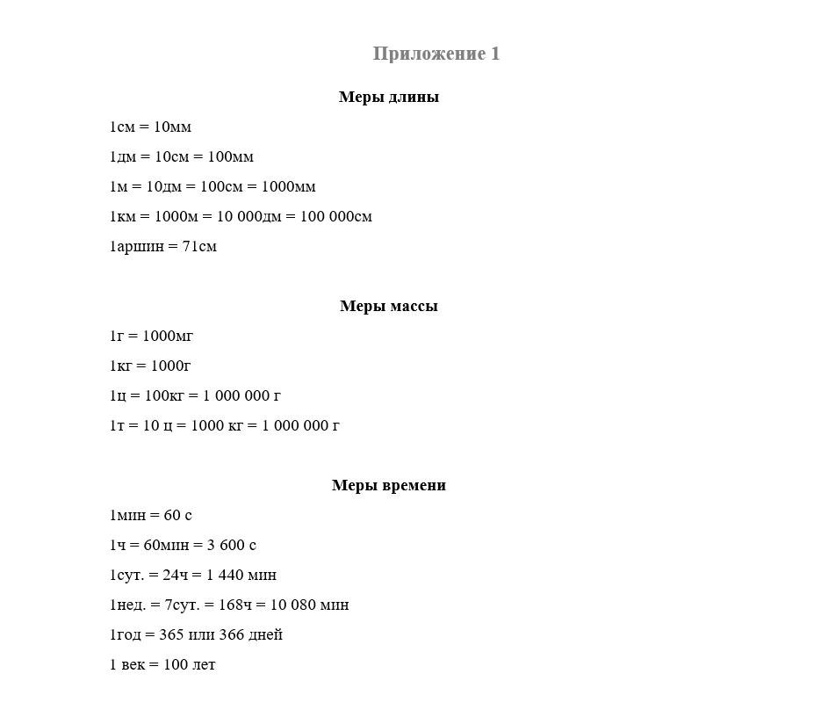
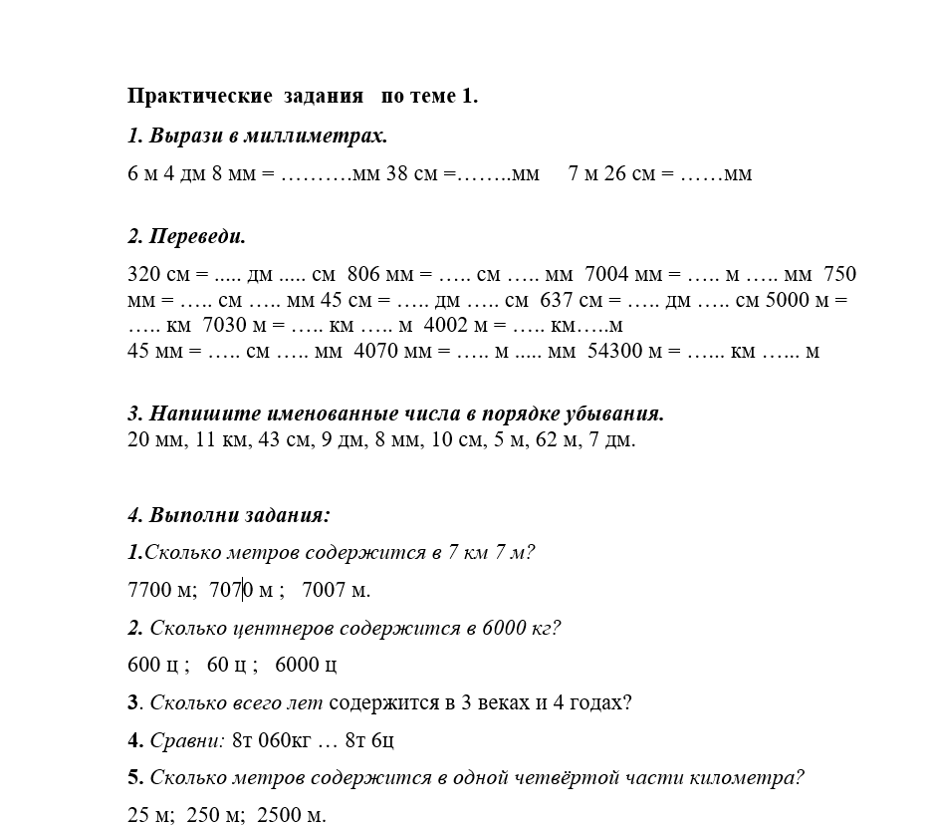
Пример самостоятельной работы учителя в проекте
1
2
3
Учитель открывает по ссылке и смотрит обучающее видео по теме из КТП
Дополнительно изучает справочные материалы по теме из «Приложения»
Выполняет практические задания по теме и передает на проверку завучу по НШ
Все материалы для самостоятельной работы учитель получает от завуча по начальной школе, который скачивает их в личном кабинете школы на портале monit95.ru

Slide 10
Результаты проекта
Начало проекта
По результатам первой диагностики лишь каждый третий участник (34%) набрал минимальное количество
баллов и продемонстрировал достаточный уровень предметно-методических компетенций, две трети участников
показали низкий уровень компетенций.
Завершение проекта
После проведенной работы более двух третьих участников (77%) успешно справились с заданиями и смогли набрать необходимое количество баллов, продемонстрировав достаточный уровень предметно-методических компетенций.

